Slide 1
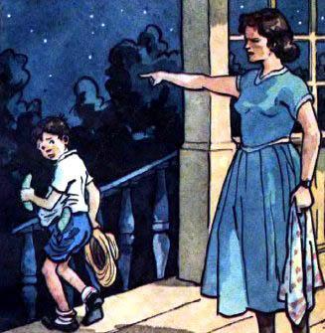
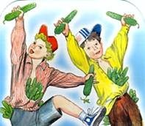
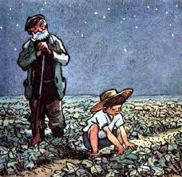
Установите последовательность действий в рассказе. (Что сначала, что потом?)

Slide 2
Правильный ответ

Slide 3
Что сказала мама? Выбери правильный ответ.
- Нам не нужны огурцы, их у нас много!
- Это плохие огурцы, а нам нужны хорошие!
- Или неси огурцы, или совсем уходи из дому, ты мне не сын!

Slide 4
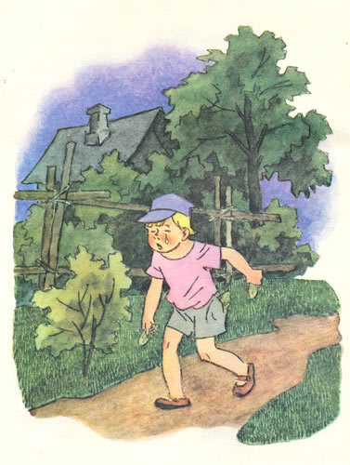
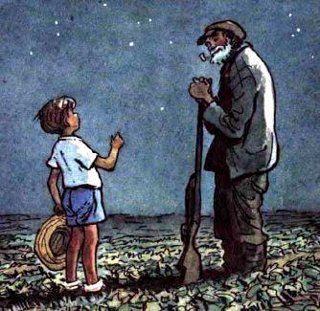
Соедини слова с персонажами произведения. Кто так сказал?
Ишь ты, какое дело! Нет, за один огурец ничего не будет…
Или неси огурцы, или совсем уходи из дому, ты мне не сын!
Павлику хорошо! Он мне свои огурцы отдал, а сам дома сидит…

Slide 5
Выбери пословицу, которая больше всего подходит к этому произведению.
Без труда, не вытащишь рыбку из пруда?
Для друга ничего не жаль.
Здоров будешь всё добудешь.
Сам кашу заварил, сам и расхлёбывай.
Если хлеба ни куска, так и в доме тоска.

Slide 6
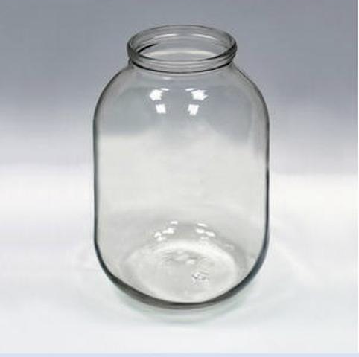
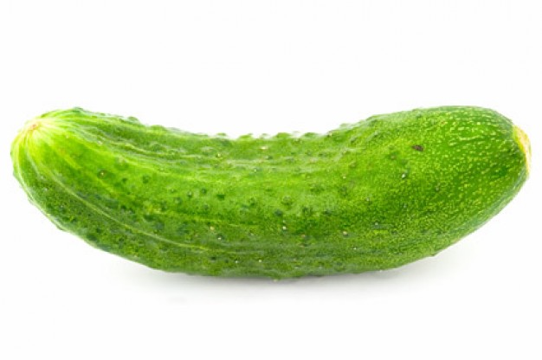
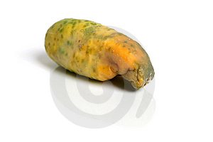
Наполни банки огурцами

Slide 7
Успехов в новом учебном
году!

